Slide 1
Калькулятор коэффициента Джини
Выполнил : Глущенко Матвей Олегович

Slide 2
Цели и задачи проекта
Цель: создать API, с помощью которого будет производиться расчёт коэффициента Джини и построение кривой Лоренца по данным, которые вводит пользователь
Задачи:
1) Написать API
2) Создать клиентское приложение
3) Добавить пользовательский интерфейс

Slide 3
Возникшие трудности
1) Понять как работает API
2) Связать API с клиентским приложением
3) Реализовать постройку и вывод графика

Slide 4
Использованные библиотеки
1) Fast API
2) Requests
3) Tkinter
4) Matplotlib
5) pydantic
6) Typing
7) uvicorn
8) PIL
9) asyncio

Slide 5
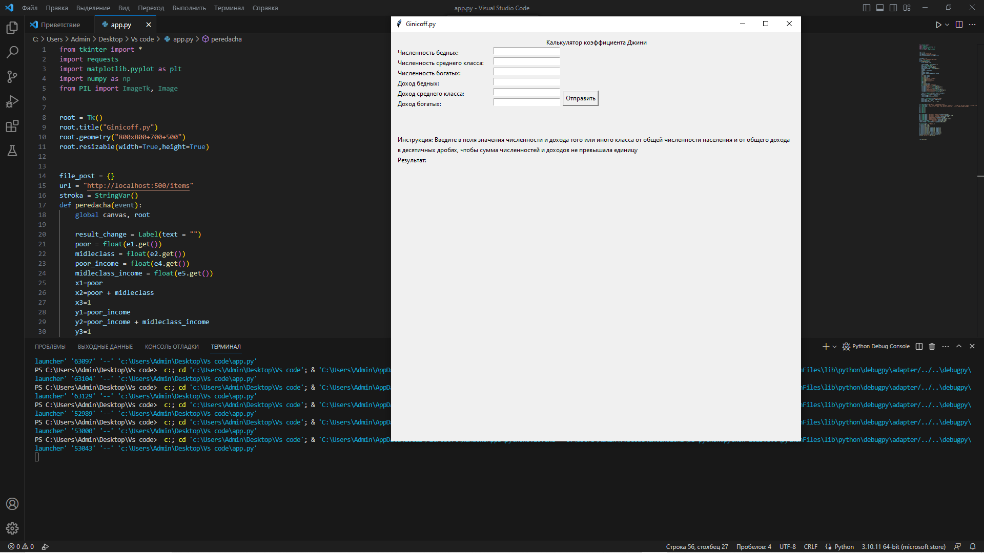
Как работает приложение?

Slide 6
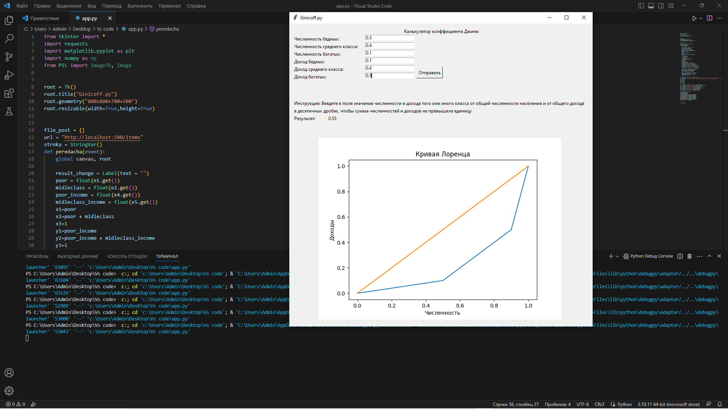
Результат

